Slide 1
Информатика и ИТ
5
класс
ПРОЕКТНАЯ РАБОТА (СОЗДАНИЕ ПОРТФОЛИО)

Slide 2
ПЛАН УРОКА
1
Вставка объекта WordArt в документ
Размещение линий (рамок)
Технология создания титульного листа

Slide 3
ПРОВЕРКА САМОСТОЯТЕЛЬНОЙ РАБОТЫ
Создайте приглашение в программе MS Word.

Slide 4
ПРОВЕРКА САМОСТОЯТЕЛЬНОЙ РАБОТЫ
2. Создайте обложку тетради, используя объекты WordArt.

Slide 5
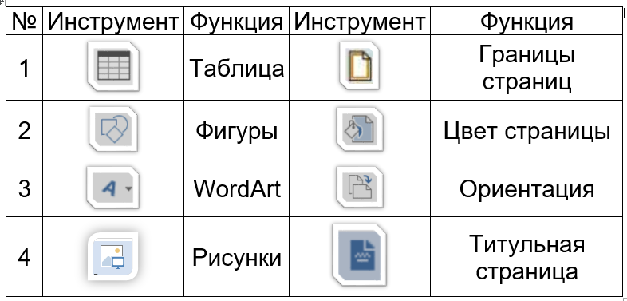
ПРОВЕРКА САМОСТОЯТЕЛЬНОЙ РАБОТЫ
3. Определите задачу оборудования и заполните таблицу:

Slide 6
ПОНЯТИЕ ПОРТФОЛИО
Портфолио - это английское слово, означающее папку или портфель для документов.
Портфолио создается для того, чтобы вести учет достижений, почетных грамот, благодарственных писем или результатов художественных работ, картин и других творческих работ, созданных человеком в течение определенного периода времени в соответствии с его интересами. Когда возникает необходимость обратиться к ним, они предоставляются программой.

Slide 7
ПЛАН ПОРТФОЛИО
Школьник может открыть следующие страницы в своем портфолио:
Титульный лист;
О себе;
Моя семья;
Мои друзья;
Мои наставники;
Мое расписание занятий;
Мои интересы.

Slide 8
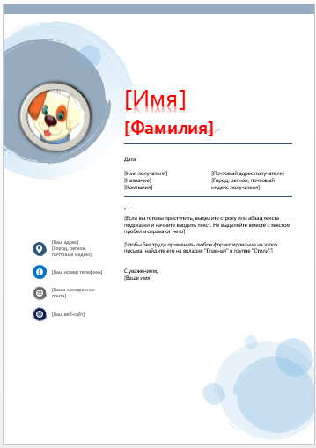
2. О СЕБЕ

Slide 9
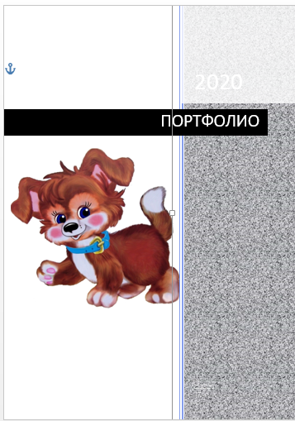
1. ТИТУЛЬНЫЙ ЛИСТ

Slide 10
7. МОИ ИНТЕРЕСЫ

Slide 11
5. МОИ НАСТАВНИКИ

Slide 12
6. МОЁ РАСПИСАНИЕ ЗАНЯТИЙ

Slide 13
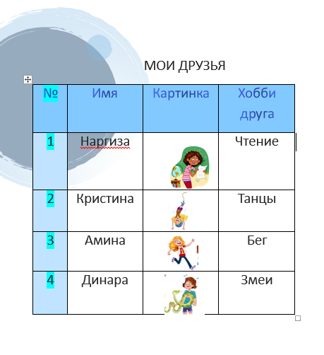
6. МОИ ДРУЗЬЯ

Slide 14
ЗАКРЕПЛЕНИЕ
Какие есть у Word возможности использования шаблонов?
Как использовать разные виды таблиц?
Как вставлять картинки в таблицы?
Как вставляются рамки в документ?

Slide 15
ЗАДАНИЕ ДЛЯ САМОСТОЯТЕЛЬНОЙ РАБОТЫ
Создайте портфолио из трёх страниц. Титульный лист с вашим фото, страница «моё хобби» и «мои друзья». Выберите титульную страницу и шаблон для 2 страниц, измените дизайн шаблонов.

